Slide 1
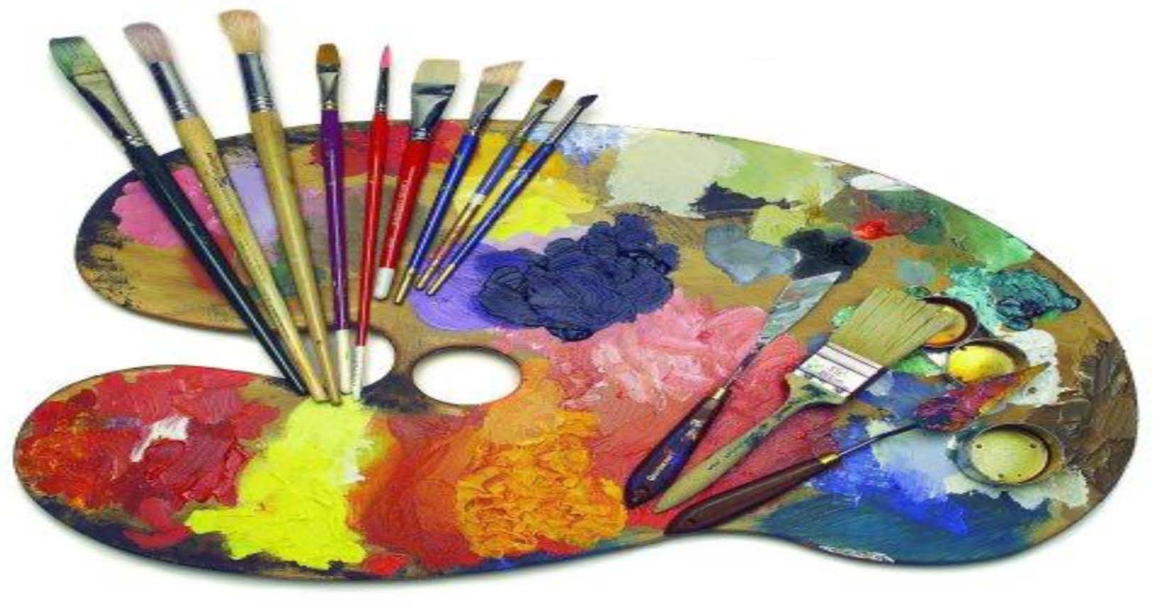
Воспитательный потенциал урока искусства

Slide 2
В системе современного образования особый акцент делается на воспитательной составляющей. Главная цель - воспитание личности активной, творческой, осознающей глобальные проблемы человечества, готовой посильно участвовать в их решении.

Slide 3
Сейчас необходимы люди мыслящие не шаблонно, а способные находить выход из проблемной ситуации, принимать нестандартные решения, умеющие творчески мыслить.
Стратегия современного образования заключается в том, чтобы дать возможность всем без исключения учащимся проявить свои способности и весь свой творческий потенциал.

Slide 4
Особое внимание уделяется приобщению детей и молодежи к духовно- нравственным ценностям. На сегодняшний день выделяют следующие ценностные ориентиры:
Родина
Семья
Дружба
Взаимопомощь
Спорт и здоровье
Любовь к природе
Стремление к знаниям

Slide 5
Усиление акцента на воспитательной составляющей поднимает роль и выдвигает художественно-эстетическое воспитание на новые позиции в современном образовании.

Slide 6
В Концепции преподавания предметной области «Искусство» отмечаются следующие позиции:
Предметная область «Искусство» в образовательных организациях направлена на освоении обучающимися российского и мирового искусства и овладении элементарными навыками в области искусства. Учебные предметы имеют огромный воспитательный потенциал, способствующий духовно-нравственному развитию и обучению.
Изучение учебного предмета, направлено на формирование общероссийской культурной идентичности на основе изучения Отечественного и мирового искусства, на приобщении обучающихся к сфере духовной жизни общества, на развитии художественно-ценностных ориентаций в окружающем мире.
Непрерывность и преемственность предметной области «Искусство» являются основой формирования личности.

Slide 7
Воспитание не что иное как «побочный эффект взаимодействия, взаимоотношений людей, их глубинного общения. Всё остальное – самоадаптация ребенка и его самоопределение».
Ната Крылова
О качестве и культуре современного воспитания можно говорить в том случае, если оно в состоянии обеспечить культурную идентификацию ребенка: дать представление каждого о себе как индивидуальности, находить смысл в самоопределении себя в мире, культуре, социуме.

Slide 8
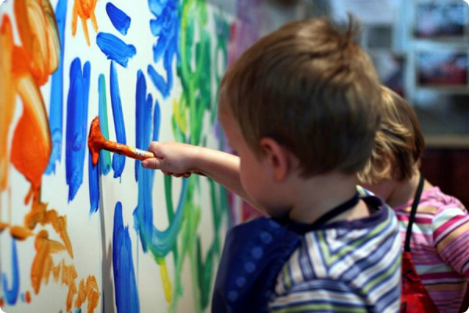
Искусство объединяет в себе многие виды человеческой деятельности – познавательную, созидательную, ценностно-ориентационную, коммуникативную

Slide 9
Основное значение изобразительной деятельности заключается в том, что она является средством эстетического воспитания.
Художественно-эстетическое воспитание играет большую роль в формировании характера и нравственных качеств ребенка.

Slide 10
Для эстетического воспитания детей и для развития их способностей большое значение имеет знакомство с произведениями искусства.
Выразительность образов в картинах, скульптуре, архитектуре вызывает эстетические переживания, помогает находить образные выражения своих впечатлений в рисунках.
Постепенно у детей развивается визуальный опыт и художественный вкус.

Slide 11
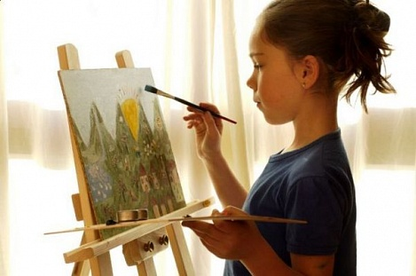
Личностное развитие ребенка на уроках искусства
При всей важности предметных знаний уроки искусства акцентируют внимание на ценностно-смысловых основах предметных курсов, их важной роли в личностном становлении ребенка.

Slide 12
Личностное развитие ребенка на уроках искусства
уважение культуры и духовных традиций своего народа, своей Родины
осознание и принятие традиционных ценностей многонационального российского народа и человечества
мотивация на творческое развитие, активное и целенаправленное познание мира, самообразование

Slide 13
Личностное развитие ребенка на уроках искусства
воспитание художественно-эстетического вкуса и культуры восприятия произведения искусства
развитие чувств, эмоций, образного, ассоциативного, критического мышления.

Slide 14
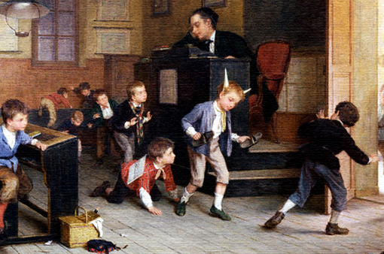
Педагогическая технология: тиражирование результата или развитие неповторимой личности?

Slide 15
Педагогические технологии на уроке искусства
Ведущие педагогические смыслы воспитания и обучения на уроке искусства – метапредметные результаты (отсроченные результаты, эффект «последействия»)
умение самостоятельно организовывать собственную деятельность, личный досуг,
выбирать пути собственного культурного развития, формы художественного и технического творчества,
умение аргументировать собственную точку зрения по проблемам художественной культуры.

Slide 16
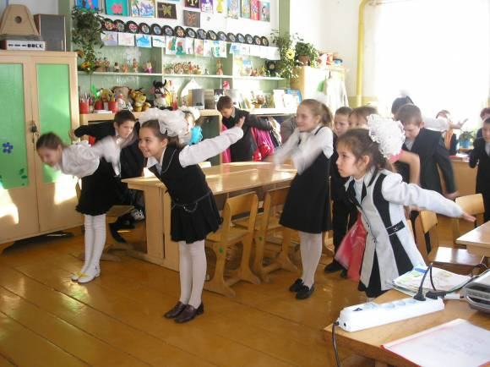
Педагогические технологии на уроке искусства
Технология обучения на основе познавательно-творческих ситуаций (действенная включенность, рефлексия, самостоятельное освоение художественных текстов).

Slide 17
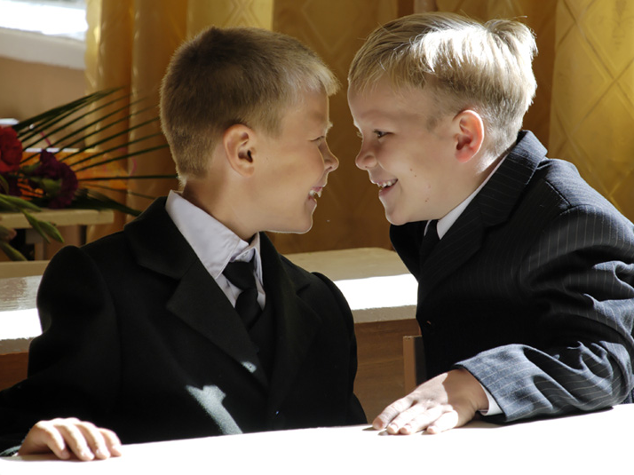
Педагогические технологии на уроке искусства
Технология организации индивидуальной и коллективной мыследеятельности (диалоговое общение и взаимодействие, проблемность содержания, анализ и синтез).

Slide 18
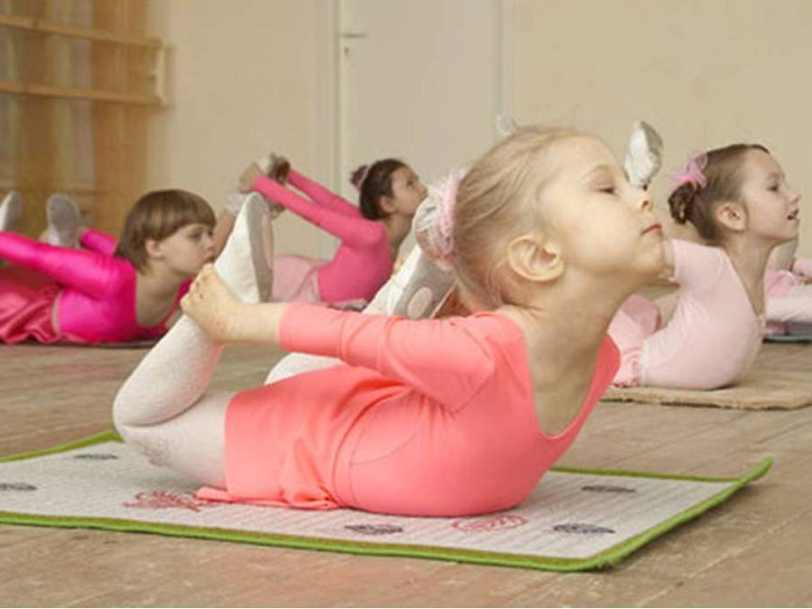
Педагогические технологии на уроке искусства
Технология контекстного обучения (игровое моделирование, системность содержания, культурно-исторический и социальный контекст).

